Slide 1
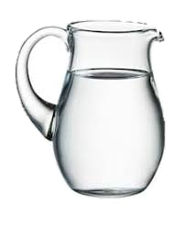
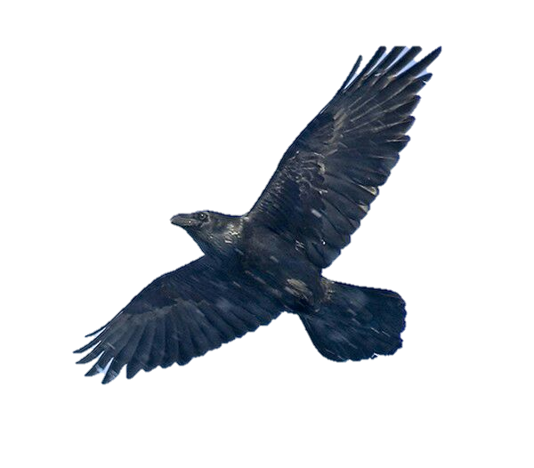
กากับเหยือกน้ำ

Slide 2
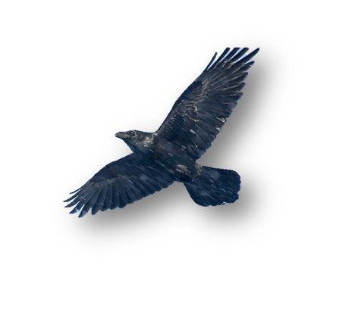
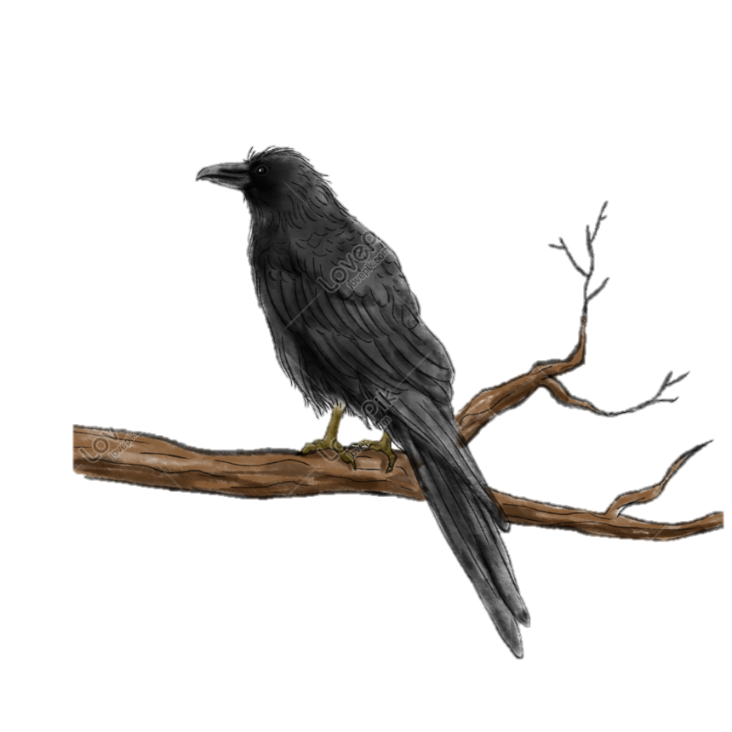
กาตัวหนึ่งรู้สึกกระหายน้ำมาก จึงบินออกไปหาน้ำมา
ประทังชีวิต
ไปพบเหยือกน้ำใบหนึ่งเห็นมีน้ำอยู่
รู้สึกยินดีมาก

Slide 3
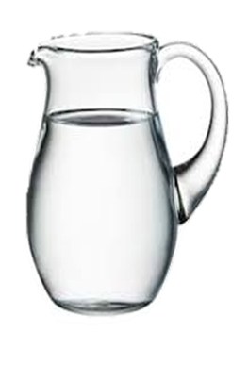
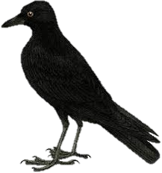
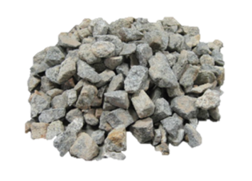
แต่พอจะกินก็รู้ว่าในเหยือก
มีน้ำอยู่น้อยเหลือเกิน
กาพยายามผลักเหยือกจะให้เอียงล้มลง เพื่อจะได้กินน้ำ

Slide 4
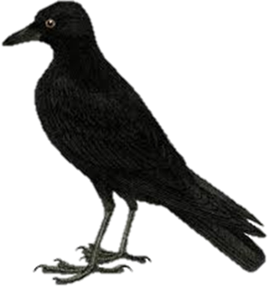
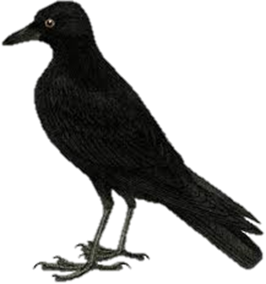
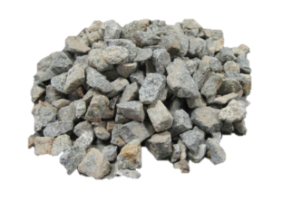
แต่เหยือกน้ำหนักเกินไปจนผลักไม่ไหว
ในที่สุดก็คิดขึ้นได้
จึงใช้ปากคาบหินก้อนเล็กๆ
ใส่ลงไปในเหยือทีละก้อนๆ

Slide 5
ทำให้ระดับน้ำสูงขึ้น
จนสามารถกินน้ำได้ดังที่หวัง

